Slide 1
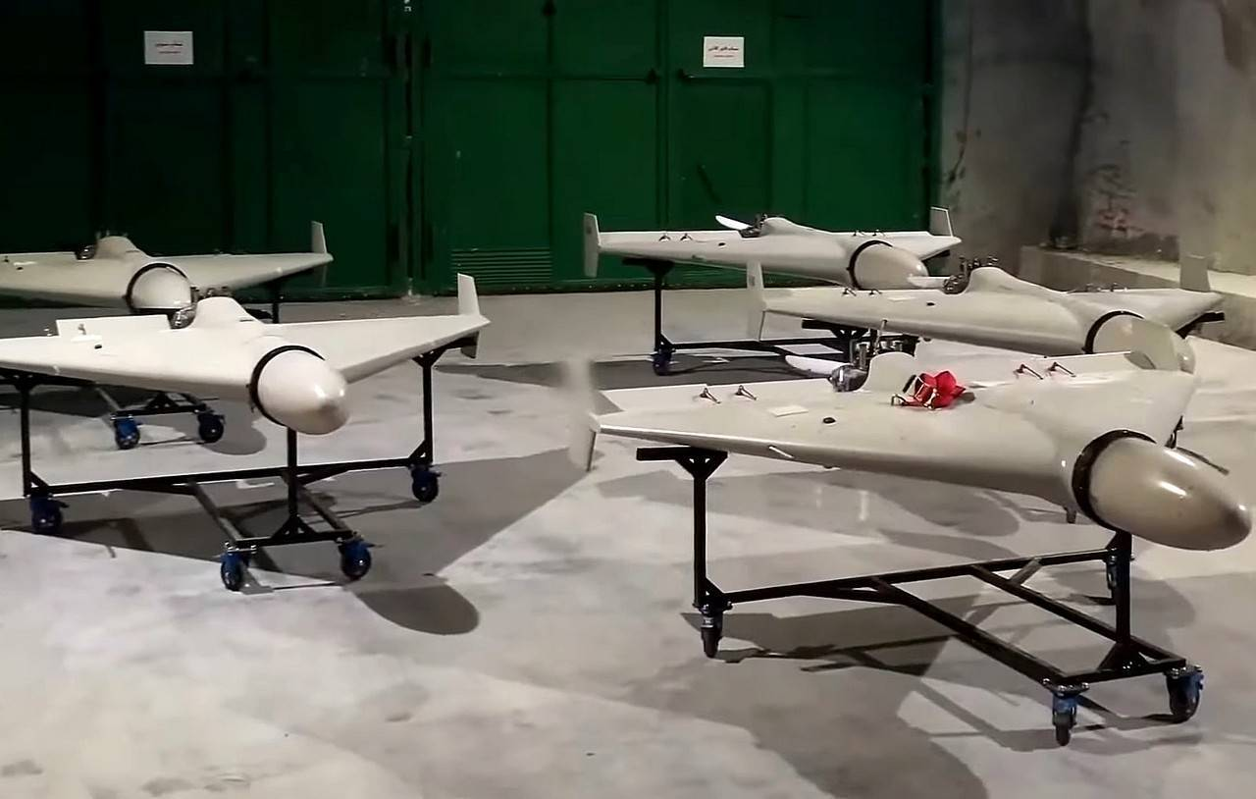
ОСНОВЫ БЕЗОПАСНОСТИ и ЗАЩИТЫ РОДИНЫ 10 КЛАСС
Тема: Беспилотные летательные аппараты (БПЛА) – эффективное средство вооруженной борьбы (основы технической подготовки и связи)

Slide 2
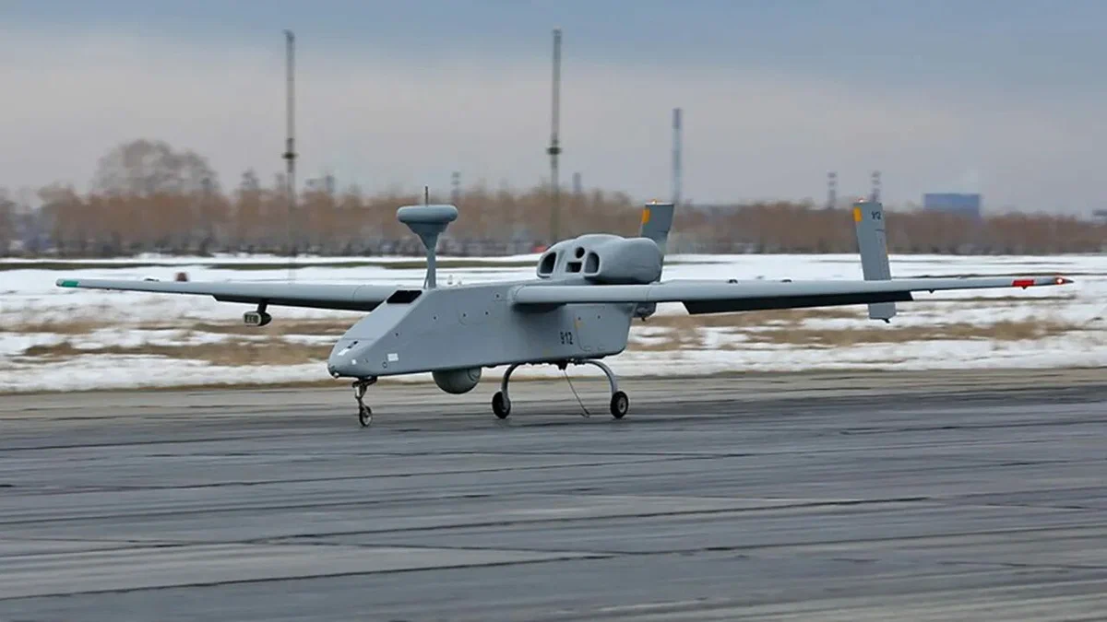
Виды БПЛА
Форпост Н
(разведчик с тремя
беспилотниками в каждом комплексе)
Дальность полёта: 250 км.
Масса: 500 кг.
Назначение: разведывает, наблюдает,
мониторить, наблюдает, уничтожает цели
противника; подавливает радиотехнические
средства обнаружения противника.

Slide 3
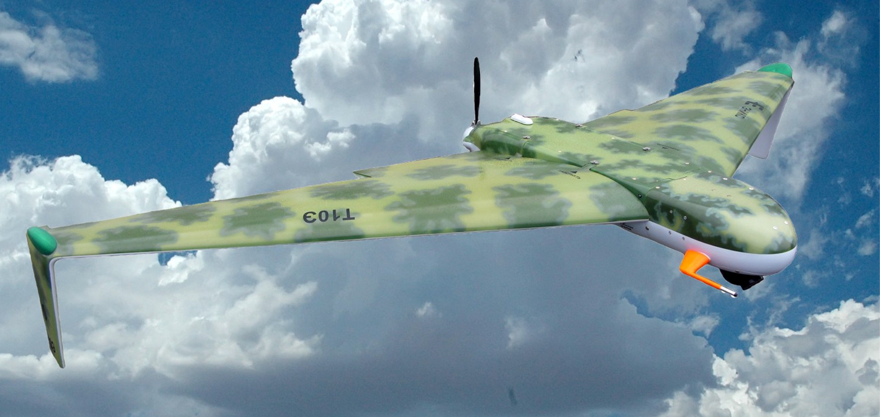
Виды БПЛА
Элерон 10
Дальность полёта: 60 км.
Масса: 16 кг.
Назначение: применяется для сбора
разведывательных данных; эксплуатируется в целях наблюдательных и используется в
качестве поискового средства патрульных полётов; основная задача – средства координации военных

Slide 4
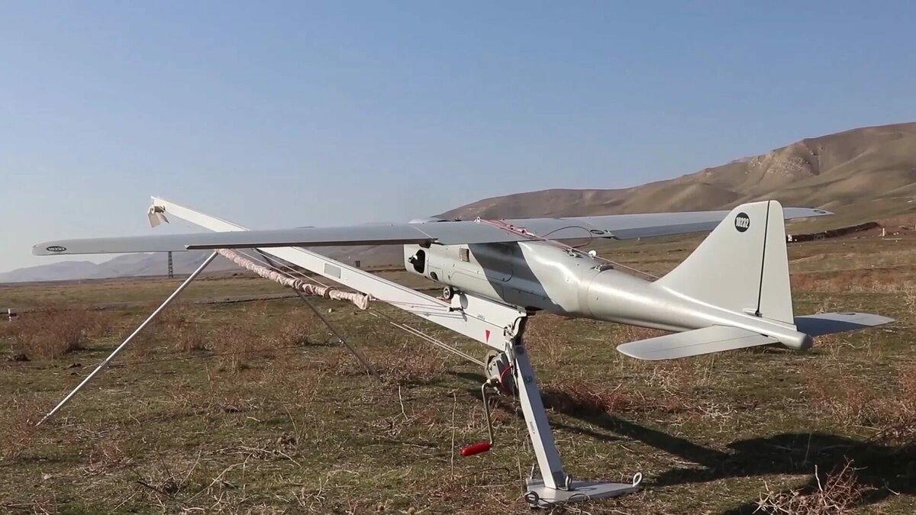
Виды БПЛА
Орлан 10
(многофункциональный беспилотный
комплекс)
Дальность полёта: 600 км.
Масса: 15 кг.
Назначение: входит в состав управления тактическим звеном, благодаря чему может транслировать цели для поражения всем боевым машинам.

Slide 5
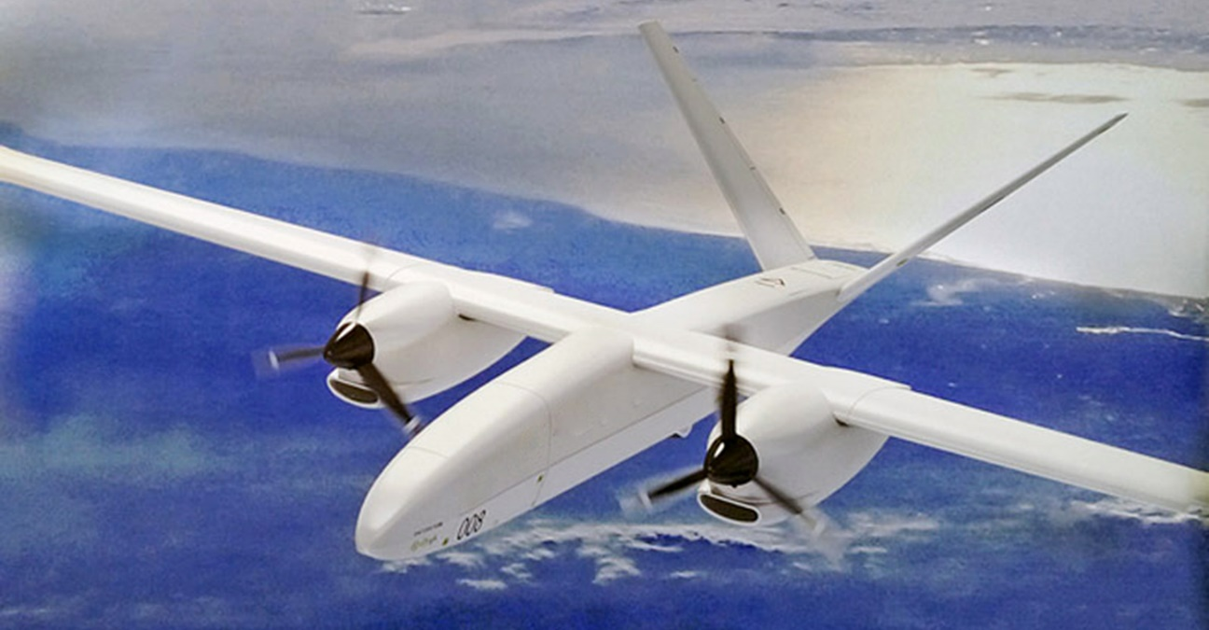
Виды БПЛА
Альтиус
(БПЛА с искусственным
интеллектом включает в состав: 2 БПЛА,
наземную станцию управления, станцию
приёма и передачи сигналов, наземную
станцию контроля взлёта и посадки в
автоматическом режиме)
Дальность полёта: 10000 км.
Масса: 5000 кг.
Назначение: разведывает, обнаруживает,
и поражает цели, могут работать под управлением истребителей СУ-57.

Slide 6
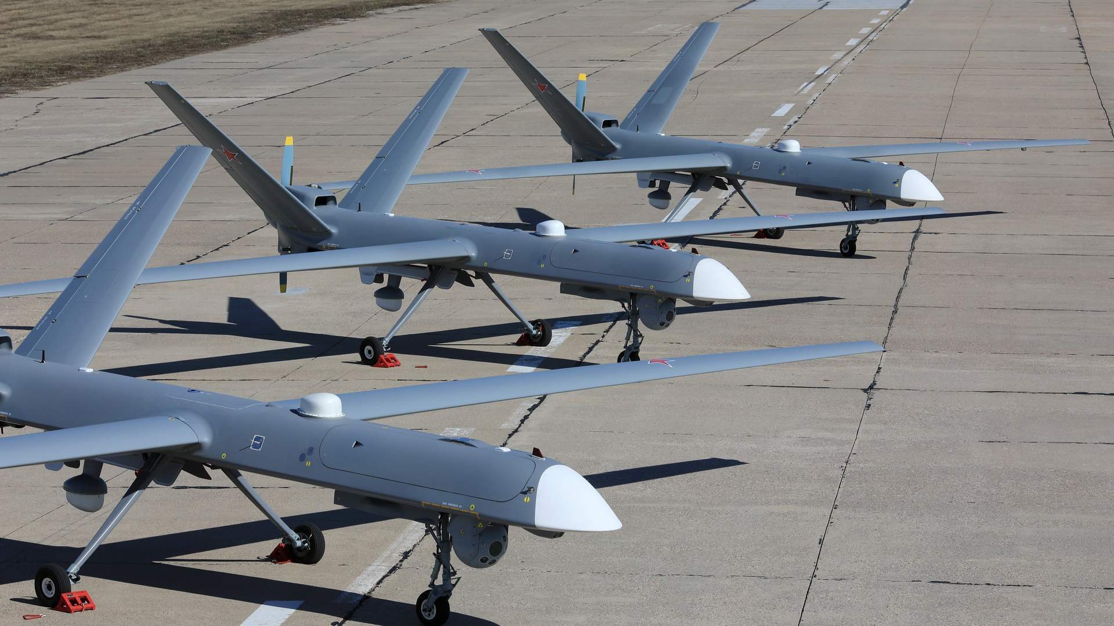
Виды БПЛА
Орион
(боевой дрон)
Дальность полёта: 200-250 км.
Масса: 1000 кг.
Назначение: оптико-электронная, радиолокационная и радиотехническая разведка с возможностью длительного патрулирования.

Slide 7
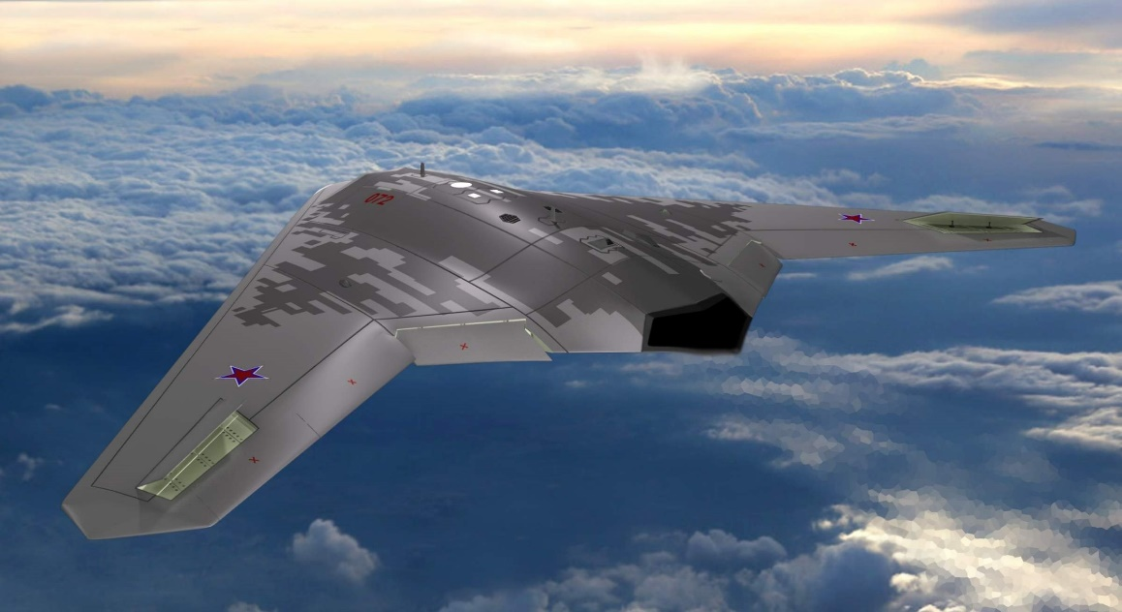
Виды БПЛА
С-70 Охотник
(тяжёлый ударный дрон)
- Дальность полёта: 6000 км.
- Масса: 25000 кг.
Назначение: используется для расширения
радиолокационного поля других боевых самолётов и дистанционного целеуказания; благодаря этому появляется возможность применять средства поражения большой дальности без захода их носителя в зону действия ПВО противника. Он несёт управляемые бомбы и ракеты во внутреннем отсеке.

Slide 8
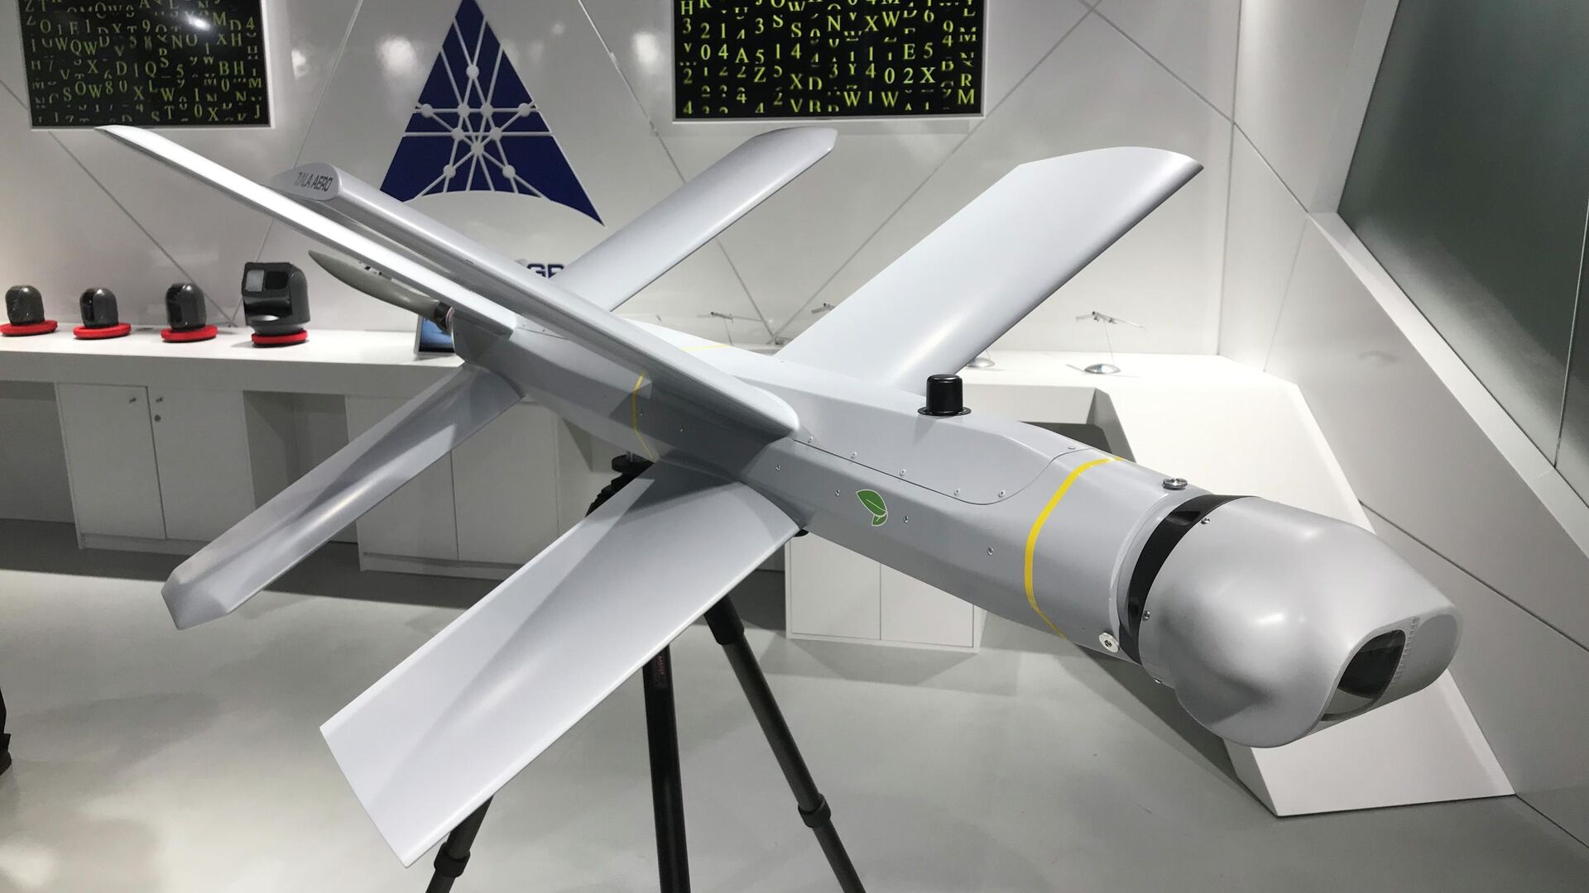
Виды БПЛА
Ланцет
(дрон-камикадзе)
- Дальность полёта: 40-50 км.
- Масса: 12 кг.
- Назначение: предназначен для
уничтожения лёгкой и тяжёлой техники,
а также артиллерии противника.

Slide 9
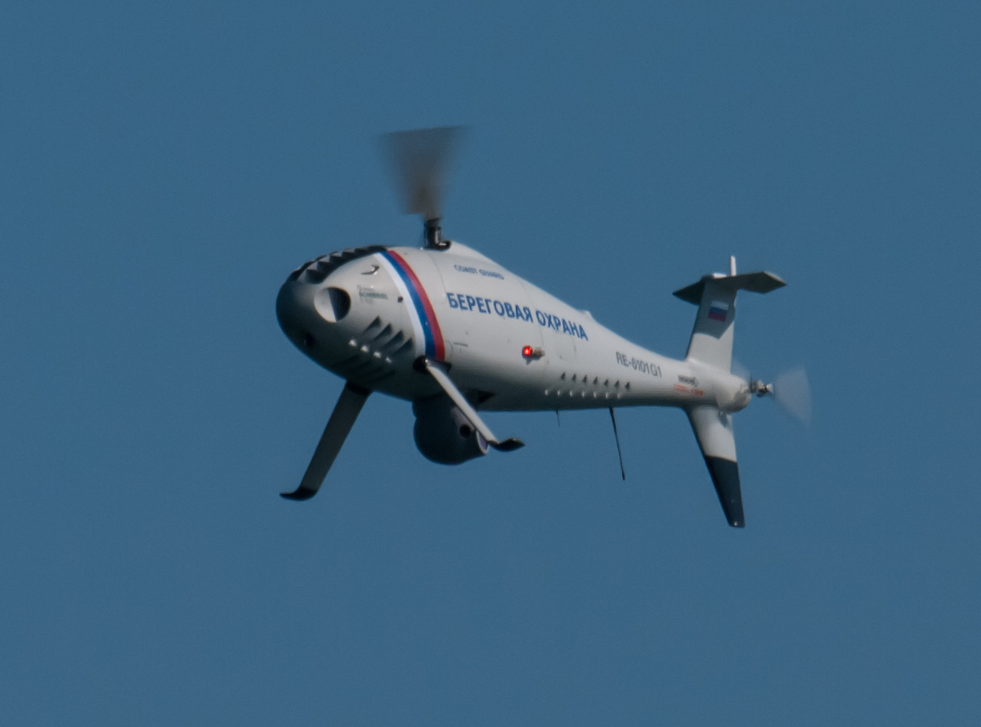
Виды БПЛА
Горизонт Эйр S-100
- Дальность полёта: 200 км.
- Масса: 200 кг.
- Назначение: предназначен для
ночного и дневного патрулирования,
наблюдения и мониторинга наземного
и надводного пространства,
поисково-спасательных операций.

Slide 10
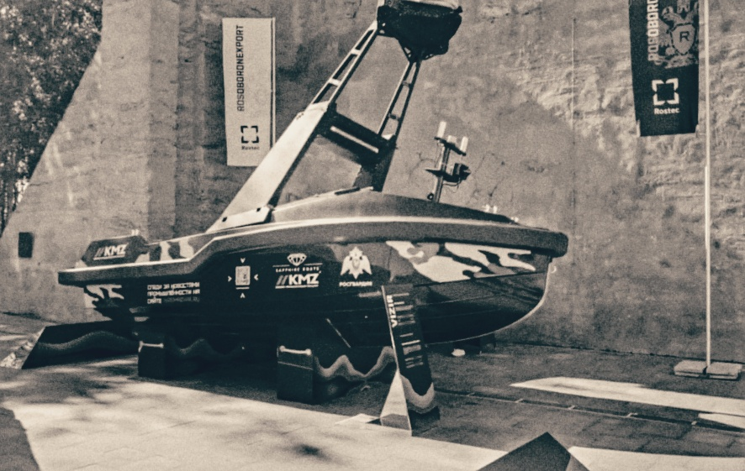
Виды БПЛА
БЭК «Визир»
(катер-камикадзе)
- Дальность полёта: 270 миль.
- Масса: до 1000 кг.
Назначение: несёт на себе средства разведки, доставляет грузы и уничтожает другие БПЛА.

Slide 11
Домашнее задание
Выучить виды БПЛА с характеристиками.
Подготовить сообщение об одном из видов БПЛА

